Slide 1



Qual o impacto do tratamento da obesidade nas doenças associadas?
Marcio C. Mancini
Grupo de Obesidade e Síndrome Metabólica da
Disciplina de Endocrinologia e Metabologia do
Hospital das Clínicas da Faculdade de Medicina da
Universidade de São Paulo

Slide 2
Conflitos de interesse
Consultor científico e palestrante da Lilly, Novo Nordisk e Medscape Education.

Slide 3
Prevalência de excesso de peso e obesidade em adultos por sexo no Brasil, 1975-1989
Pesquisa Nacional de Saúde e Nutrição 1989, IBGE.

Slide 4
Prevalência de excesso de peso e obesidade em adultos por sexo no Brasil, 2002-2013
Pesquisa Nacional de Saúde 2013, IBGE. Rio de Janeiro, 2015.

Slide 5
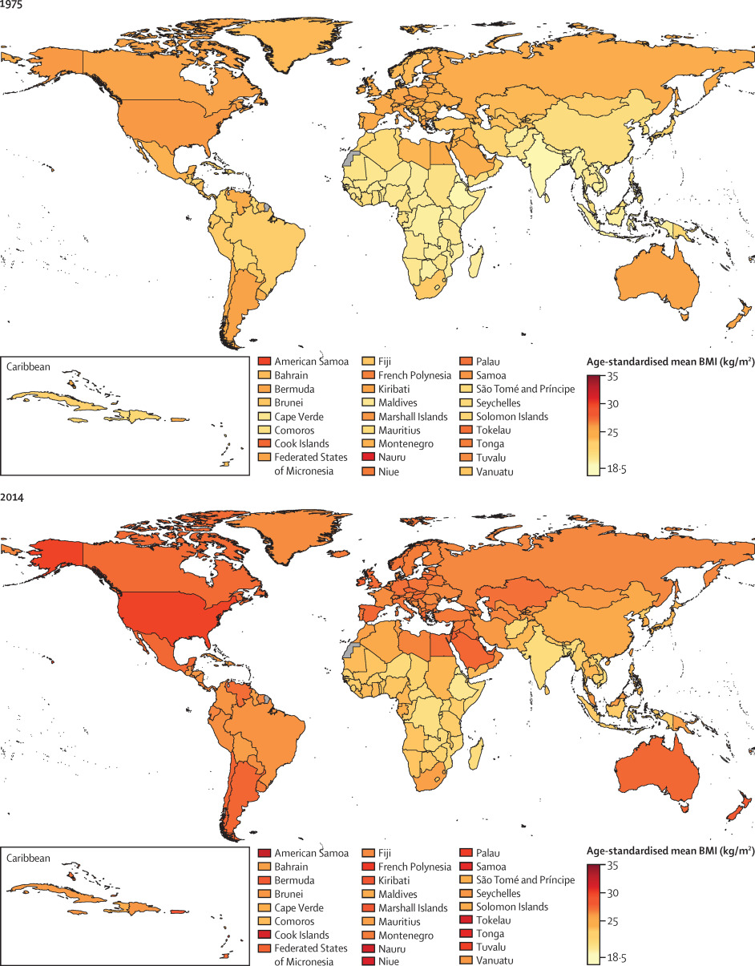
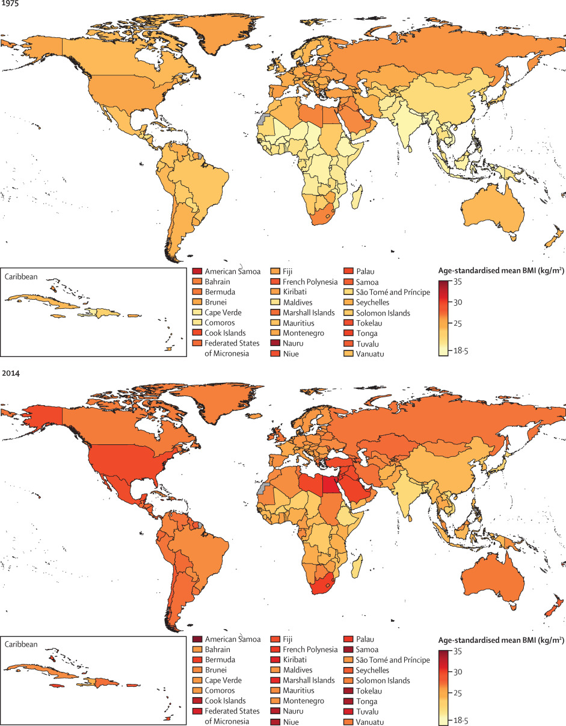
IMC médio por país do mundo em 1975 e 2014
NCD Risk Factor Collaboration (NCD-RisC). Trends in adult body-mass index in 200 countries
from 1975 to 2014: a pooled analysis of 1698 population-based measurement studies with 19·2 million participants. Lancet. 2016;387:1377-96.

Slide 6

“Via de mão única” do aumento de peso
ARIC: Atherosclerosis Risk in Communities; healthy: PA, glicose e lípides normais sem tratamento.
Guo F & Garvey WT. Cardiometabolic disease risk in metabolically healthy and unhealthy obesity: stability of metabolic health status in adults. Obesity. 2016;24:516-25.

Slide 7
Percepção da obesidade na sociedade: “responsabilidade individual”
7 transgressões causavam a morte do corpo e também da alma:
    1. orgulho,
    2. avareza,
    3. luxúria,
    4. inveja,
    5. gula (desejo carnal desmedido em comer),
    6. ira,
    7. preguiça.
O jejum seria útil para reprimir a “luxúria” da carne.
Papa Gregório Magno, 590-604

Slide 8
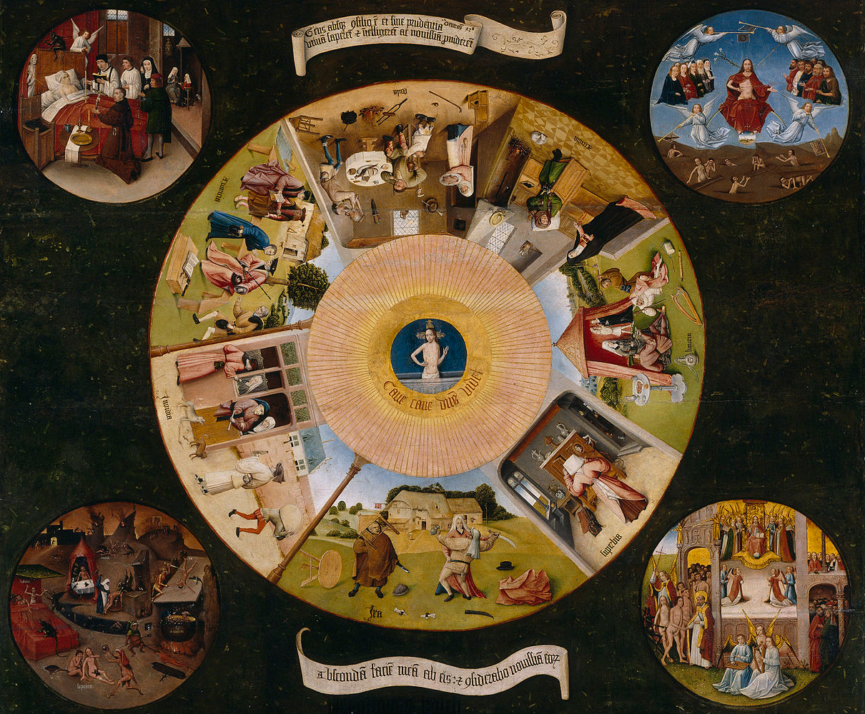
https://wikipedia/commons/archive/0/03/20081229005358%21Hieronymus_Bosch-_The_Seven_Deadly_Sins_and_the_Four_Last_Things.JPG

Slide 9
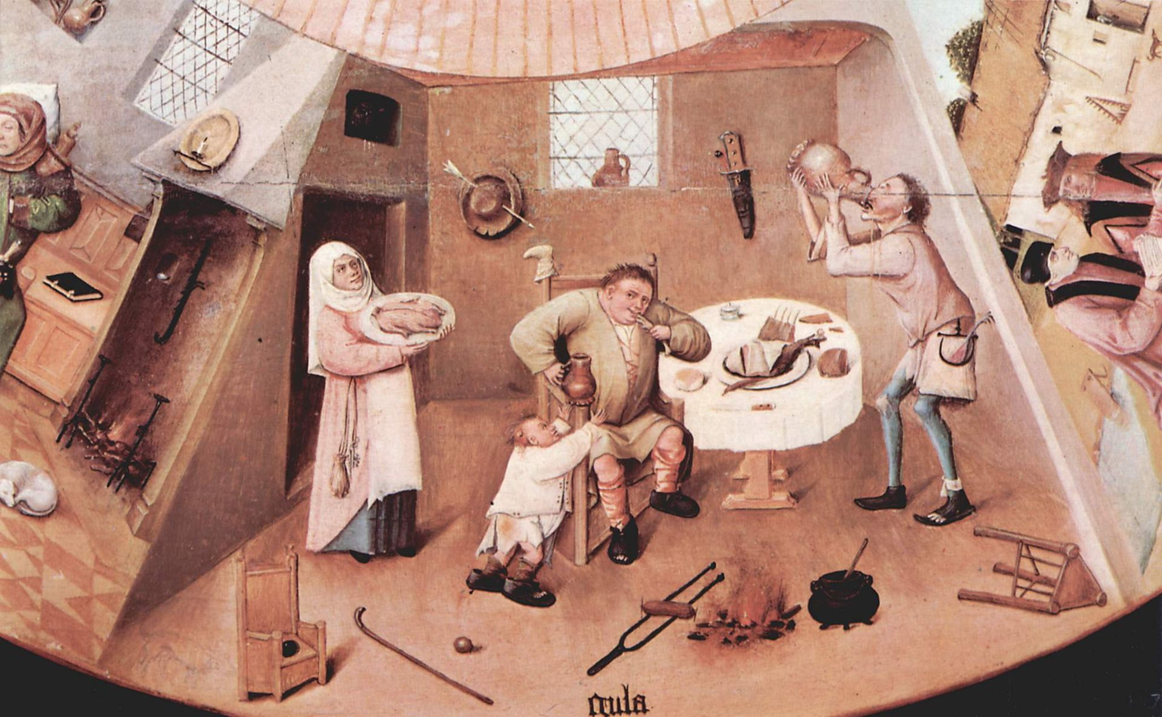
Os Sete Pecados Mortais e as Quatro Últimas Coisas –
H. Bosch, 1450-1516
: Morte, Juízo Final, Céu, Inferno
Hieronymus Bosch (1450-1516) The Seven Deadly Sins and the Four Last Things.

Slide 10
Até depois de 1 ano, a fome aumenta em resposta à perda de peso.
O corpo não se adapta!
Pacientes com excesso de peso (n = 50) perderam
13,5 kg com dieta de muito baixas calorias em 10 semanas
e o apetite foi examinado nas semanas 0, 10 e 62 (EVA).
Semana 0
Semana 10
Semana 62
40
Fome (mm)
Pacientes que
completaram o estudo
20
95
90
0
0
30
60
120
180
240
Peso (kg)
85
80
0
40
0
8
10
18
26
36
44
52
62
Vontade de comer (mm)
Semana
20
0
0
30
60
120
180
240
Período pós-prandial (min)
Sumithran et al. N Engl J Med 2011;365:1597–604

Slide 11
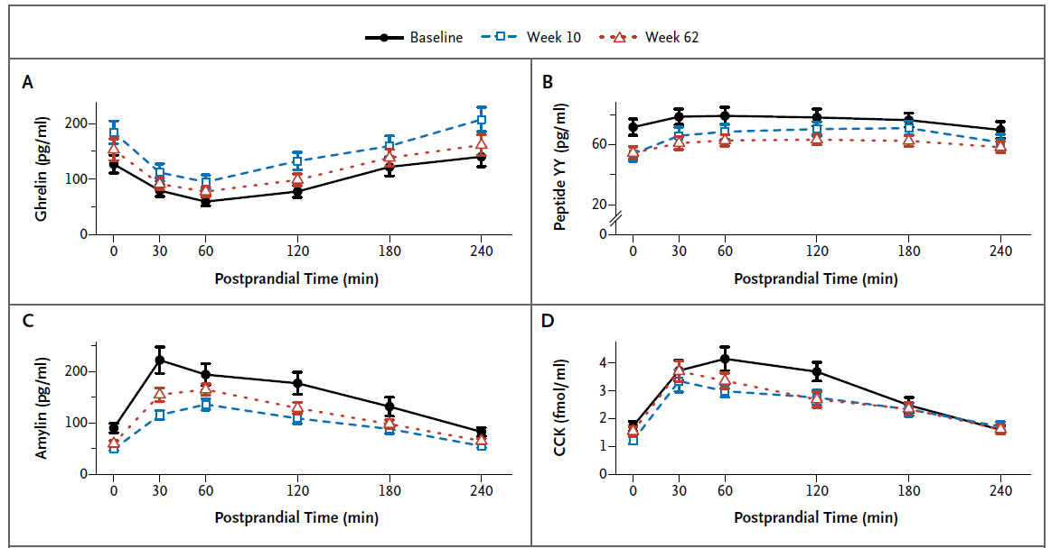
Compensações hormonais à perda de peso não revertem depois de 1 ano
Sumithran et al; 2011 N Engl J Med (365):1597-604.

Slide 12
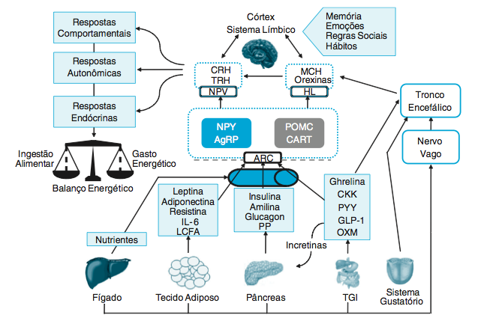
Só que não
basta “fechar a boca”.
Boguszewski CL, Paz-Filho GJ. In Mancini MC, e cols. Tratado de Obesidade. 2015. p. 58

Slide 13
Some health disorders caused/exacerbated by obesity (weight >20% the desirable weight)
Van Itallie TB. Obesity: adverse effects on health and longevity. Am J Clin Nutr. 1979 Dec;32(12 Suppl):2723-33. = ~36

Slide 14
Doenças secundárias ou agravadas pela obesidade (complicações)
Coração
  Doença arterial coronariana
  Hipertrofia ventricular E
  Angina pectoris
  Fibrilação atrial
  Arritmia ventricular
  Insuficiência cardíaca congestiva
Sistema vascular
  Hipertensão arterial sistêmica
  Edema de membros inferiores
  Veias varicosas
  Doença hemorroidária
  Doença tromboembólica
Sistema respiratório
  Apnéia obstrutiva do sono
  Asma
  Hipoventilação alveolar
  Policitemia secundária
  Hipertrofia ventricular D
Sistema digestório
  Refluxo gastroesofágico
  Esofagite de refluxo
  Colelitíase
  Esteatose hepática
  Cirrose hepática
Rins
  Proteinúria
  Insuficiência renal crônica
Doenças metabólicas/hormonais
  Diabetes mellitus tipo 2
  Gota (hiperuricemia)
  Hiperlipidemias
Sistema nervoso
  Disfunção cognitiva, demência vascular e Alzheimer
  Acidente vascular cerebral
Pele
  Estrias, celulite
  Foliculites e furunculose
  Acantose nigricans e acrocórdons
  Hirsutismo
  Intertrigo, candidíase e tinea
  Hiperqueratose plantar
  Papilomas múltiplos
  Erisipela de repetição, ulcerações de perna, linfedema
Doenças osteomusculares
  Osteoartrose de joelhos
  Osteoartrose de coluna
  Epifisiolistese femoral
  Esporão de calcâneo
  Agravo de defeitos posturais
Neoplasia
  Endométrio
  Vesícula
  Mama
  Próstata
  Cólon
  Diagnóstico de nódulos
  Tratamento prejudicado (RT)
Função sexual e reprodutora
  ↓ performance obstétrica
  Risco de toxemia
  Risco de hipertensão
  Risco, diabetes mellitus
  Parto prolongado
  Cesárea mais freqüente
  Irregularidade menstrual
  Ciclos anovulatórios
  Fertilidade diminuida
Função psico-social
  ↓ auto-imagem
  Sentimento inferioridade
  Isolamento social
  Suscetibilidade a neurose
  Perda de mobilidade
  Mais faltas ao emprego
  Aposentadoria precoce
  Mais licenças médicas
Outras comorbidades
  Aumento do risco
    cirúrgico
    anestésico
    hérnias
  Propensão a acidentes
  ↓ outros diagnósticos
Mancini MC. Parte 4. Efeitos da Obesidade em Órgãos e Sistemas. Capítulo 31: Obesidade e Doenças Associadas, pp. 252-62; Tabela 31.1. In: Mancini MC e cols. Tratado de Obesidade. Editora Guanabara Koogan, Rio de Janeiro, 2015. Adaptado de VanItallie TB, 1979 =~80

Slide 15
Evolução mais comum é aumento do peso e piora do fenótipo cardiovascular
ARIC: Atherosclerosis Risk in Communities; healthy: PA, glicose e lípides normais sem tratamento.
Guo F & Garvey WT. Cardiometabolic disease risk in metabolically healthy and unhealthy obesity: stability of metabolic health status in adults. Obesity. 2016;24:516-25.

Slide 16
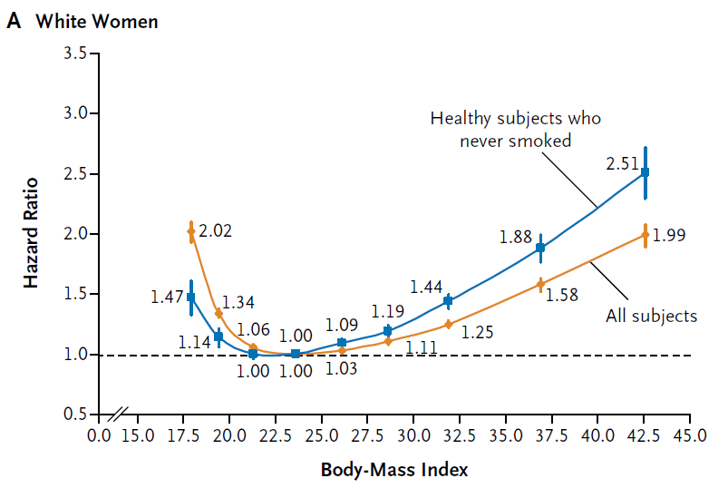
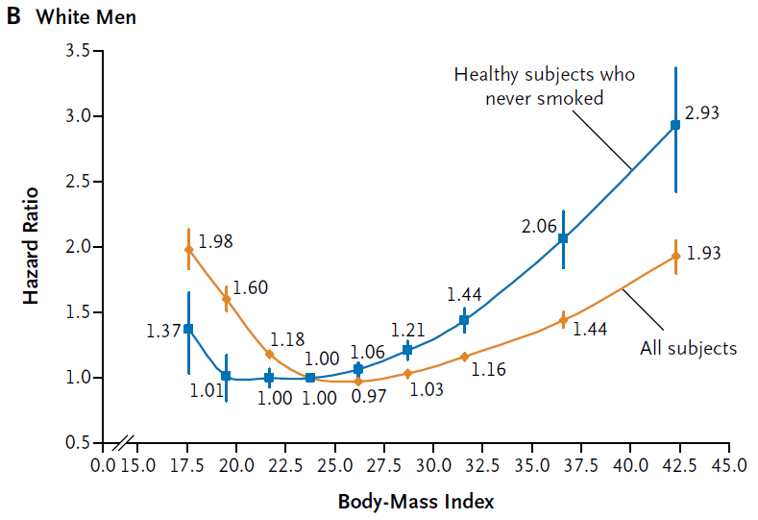
Risco de morte por qualquer causa em
1 milhão e meio de pessoas
mulheres homens
As taxas de risco foram ajustadas para idade, tempo de obesidade, ingestão de álcool, escolaridade, estado civil e atividade física.
Berrington de Gonzalez A, et al. Body-mass index and mortality among 1.46 million white adults. N Engl J Med. 2010;363(23):2211-9.
Notes:
Estimated Hazard Ratios for Death from Any Cause According to
Body-Mass Index for All Study Participants and for Healthy Subjects Who
Never Smoked.
Hazard ratios and 95% confidence intervals are shown for white women
(Panel A) and white men (Panel B). The hazard ratios were calculated with
the use of age as the underlying time scale, were stratified by study, and
were adjusted for alcohol intake (grams per day), educational level, marital
status, and overall physical activity.

Slide 17
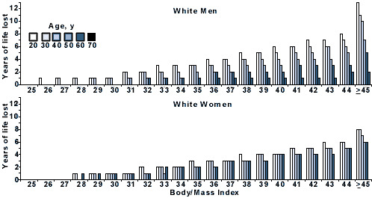
Anos de vida perdidos por tempo de obesidade e grau de sobrepeso
Fontaine KR, et al. Years of life lost due to obesity. JAMA 2003; 289

Slide 18
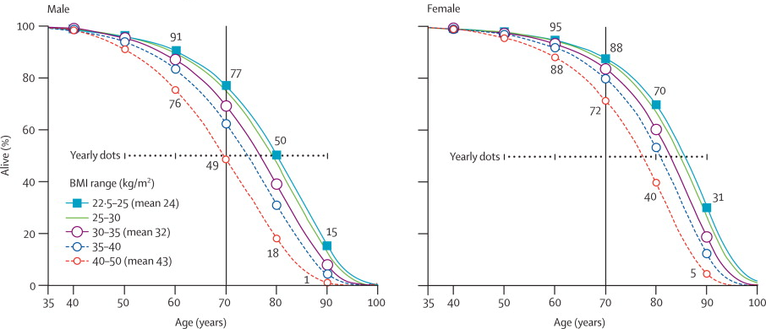
A obesidade reduz a chance de longevidade
Prospective Studies Collaboration, Whitlock G, et al.
Body-mass index and cause-specific mortality in 900 000 adults: collaborative analyses of 57 prospective studies. Lancet. 2009;373(9669):1083-96.
Notes:
In the 57 studies with information for BMI, individual records with information about BMI were available for 894 576 adults. 92% of these participants were in Europe, Israel, the USA, or Australia; the remaining 8% (accounting for just 3% of the deaths) were in Japan. 85% (763 274) of participants were recruited during the 1970s or 1980s. Across all studies, median year of recruitment was 1979 (IQR 1975–85), mean recruitment age was 46 (SD 11) years, and 61% (n=541 452) were male. Mean BMI was 24·8 (SD 3·8) kg/m², but it was lower in the European and Israeli studies (24·7 [3·6] kg/m²) than in the US and Australian studies (25·6 [4·3] kg/m²), and lower still in the Japanese studies (22·8 [2·9] kg/m²).

Slide 19
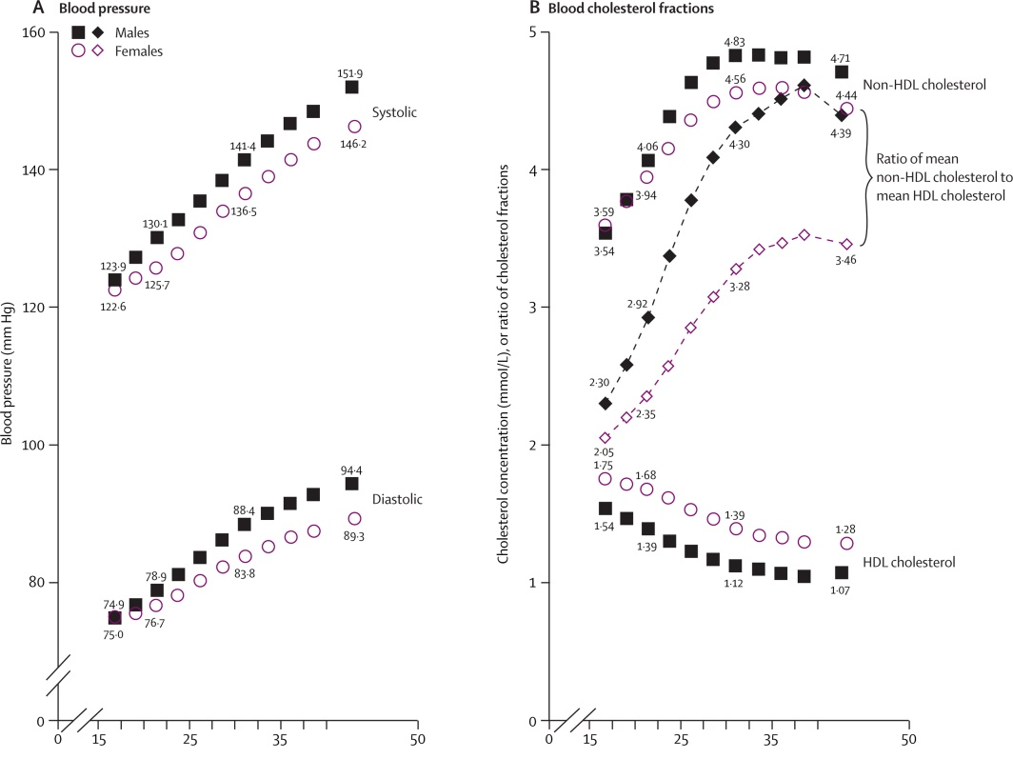
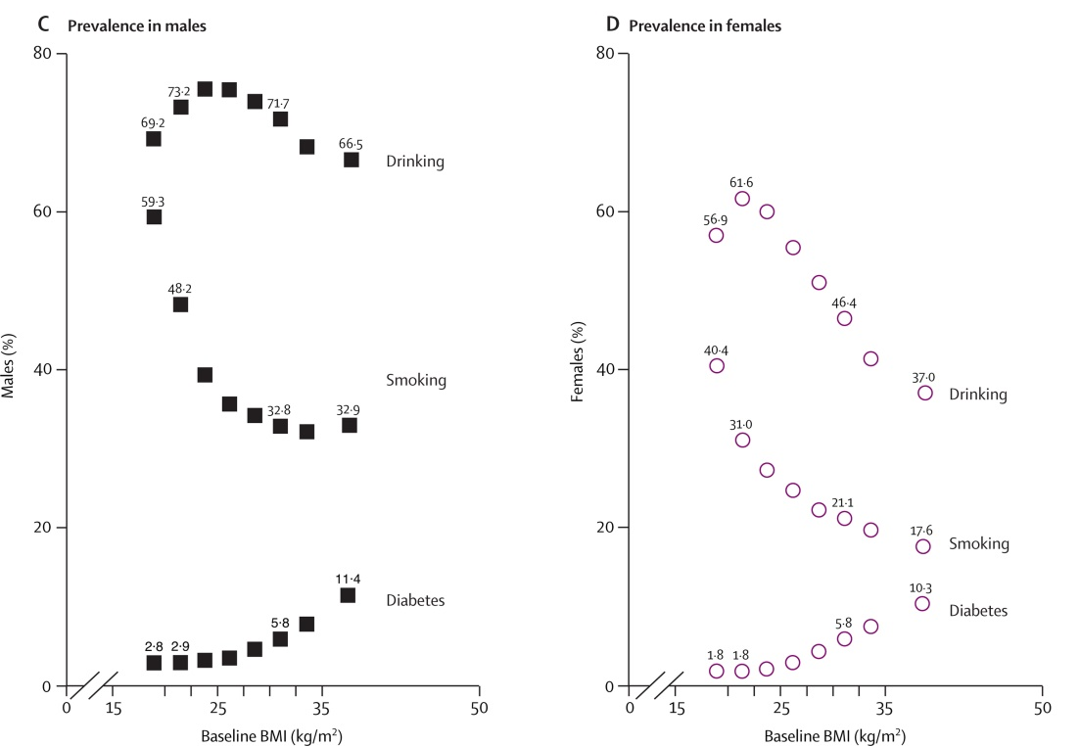
Presença de fatores de risco de acordo com o valor de IMC
Cada aumento de 5 kg/m² IMC foi associado a 4-5 mmHg de elevação na PAS e PAD, a redução do colesterol HDL, aumento do colesterol não-HDL e, portanto, forte aumento da proporção de não-HDL:HDL. Acima de 30 kg/m², a correlação do IMC com frações de colesterol foi fraca.
Associação com diabetes foi muito forte, com aumento da prevalência >5 vezes na faixa de IMC.
Após ajustes, o tabagismo e o uso de álcool afetam pouco o IMC (de <1 a 1,2 kg/m²)
Prospective Studies Collaboration, Whitlock G, et al.
Body-mass index and cause-specific mortality in 900 000 adults: collaborative analyses of 57 prospective studies. Lancet. 2009;373(9669):1083-96.
Notes:
. On average across all ages (15–89 years), every 5 kg/m² higher BMI was associated with at least 5 mm Hg higher SBP (male 5·8 mm Hg, female 5·2 mm Hg) and about 4 mm Hg higher DBP (male 4·9 mm Hg, female 3·3 mm Hg). In the range up to 30 kg/m², BMI was associated inversely with HDL cholesterol (male 0·16 mmol/L, female 0·14 mmol/L lower per 5 kg/m²), positively with non-HDL cholesterol (male 0·50 mmol/L, female 0·39 mmol/L higher per 5 kg/m²), and therefore strongly positively with the ratio of non-HDL to HDL cholesterol (male 0·85, female 0·54 higher ratio per 5 kg/m², from analyses of individual ratios: figure 1). These relations with blood pressure and with the non-HDL/HDL cholesterol ratio were about a third weaker in the 2% of participants aged 70–89 years (data not shown). Above 30 kg/m², BMI was only weakly associated with either cholesterol fraction (fi gure 1B). Obesity was strongly associated with diabetes (fi gures 1C and 1D), with the sex-specifi c prevalences rising more than fi ve-fold over the full BMI range. Smoking and drinking may aff ect BMI, and, after adjustment for age and study, the mean BMI was slightly lower in current smokers than in never-smokers (male 0·3 kg/m², female 0·9 kg/m² lower), and in regular alcohol users than in others (male 0·1 kg/m², female 1·2 kg/m² lower). Hence, in both sexes the prevalences of smoking and (especially in females) drinking tended to be high in those with low BMI (fi gures 1C and 1D). In regular smokers or drinkers with relevant data (webappendix p 13), daily cigarette or alcohol consumption was not strongly dependent on BMI.

Slide 20
AVC, DAC e sobrevida de acordo com saúde CV, 14.685 sujeitos do estudo ARIC
ARIC: Atherosclerosis Risk in Communities; healthy (45-65 y-o): PA, glicose e lípides normais sem tratamento.
Guo F & Garvey WT. Cardiometabolic disease risk in metabolically healthy and unhealthy obesity: stability of metabolic health status in adults. Obesity. 2016;24:516-25.

Slide 21
Obesidade é uma doença crônica, grave, recorrente e progressiva
“O compromisso de tratar obesidade com seriedade incentiva o tratamento da obesidade como uma doença grave, da mesma forma que doenças cardíacas e câncer.”
TOS
The Obesity Society
“Indivíduos obesos devem ter seguimento de longo prazo e controle crônico do peso, pois a obesidade é uma doença crônica que tende a recorrer após a perda de peso..”
ABESO
Associação Brasileira para o Estudo da Obesidade
e da Síndrome Metabólica
Diretrizes Brasileiras de Obesidade, Obesidade e sobrepeso: tratamento farmacológico, 4.ª edição, São Paulo, 2016.

Slide 22
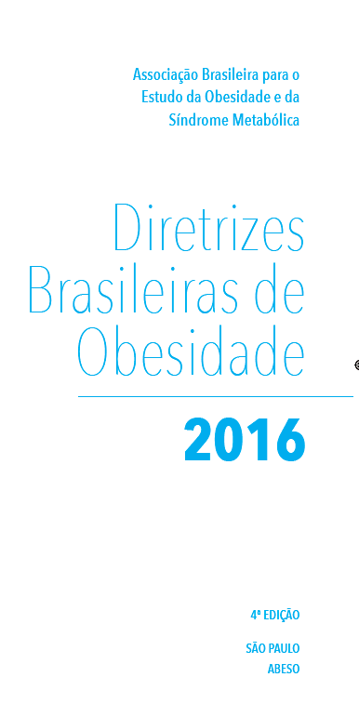
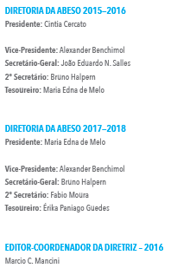

Slide 23
Prevenção Secundária e Terciária na abordagem do paciente com obesidade
Fase de intervenção | Definição e objetivos | Métodos de prevenção
Prevenção primária | Prevenir a ocorrência da doença. | Eliminar fatores de risco, causas, aumentar resistência à doença.
 | (o desenvolvimento de sobrepeso e obesidade). | (Educar o público, promover alimentação saudável e atividade física regular. Construir meio ambiente propício).
Prevenção secundária | Impedir a progressão da doença na fase inicial antes de progredir para estágio mais grave (para prevenir complicações/sequelas). | Usar teste de rastreamento/diagnóstico seguido por tratamento.
 | (Prevenir ganho de peso futuro e desenvolvimento de complicações em pacientes que já apresentam excesso de peso). | (Rastrear e diagnosticar usando IMC. Avaliar a presença de complicações. Tratar com intervenção de estilo de vida sem/com medicamentos anti-obesidade).
Prevenção terciária | Reduzir complicações já existentes e prevenir deterioração posterior. | Usar estratégias de tratamento que limitam a piora das consequências adversas da doença.
 | Tratar com terapia e medicamentos para perda de peso visando aliviar complicações relacionadas à obesidade e prevenir a progressão da doença. Tratar as complicações. | Tratar com intervenção de estilo de vida/comportamental e medicamentos anti-obesidade. Considerar cirurgia bariátrica apenas para os casos de falência terapêutica.
Associação Brasileira para o Estudo da Obesidade e da Síndrome Metabólica. Diretrizes Brasileiras de Obesidade:
Capítulo de Obesidade e sobrepeso: diagnóstico, 4ª edição, ABESO, São Paulo, 2016.

Slide 24
Rastreamento diagnóstico da obesidade
IMC (kg/m²) | Idosos | Asiáticos | Classificação
<18,5 | <22 | = | Magro ou baixo peso
18,5-24,9 | 22,1-26,9 | 18,5-22,9 (peso normal: risco aceitável, mas crescente) | Normal ou eutrófico
25-29,9 | 27-29,9 | 23-27,5 | Sobrepeso ou pré-obeso
30-34,9 | = | 27,6-34,9 | Obesidade grau/classe 1
30-39,9 | = | = | Obesidade grau/classe 2
>40,0 | = | = | Obesidade grau/classe 3
Associação Brasileira para o Estudo da Obesidade e da Síndrome Metabólica.
Diretrizes Brasileiras de Obesidade: Capítulo de Obesidade e sobrepeso: diagnóstico, 4ª edição, ABESO, São Paulo, 2016.

Slide 25
Alto risco de componentes individuais da síndrome metabólica – 1.213 pacientes
*
Odds ratio
*
*
*
*
*
*
*
Cercato C et al. Rev Hosp Clín Fac Med S Paulo 2004; 59:113-118
Notes:
Same conclusion we had with our obese outpatients in our ambulatory. The Higher the BMI, the Higher the Prevalence of Diseases: Hypertrigliceridemia, Type 2 Diabetes, hypertension. Total cholesterol is not influenced by obesity.

Slide 26
Incidência de diabetes de acordo com a saúde CV em 14.685 sujeitos do estudo ARIC
ARIC: Atherosclerosis Risk in Communities; healthy: PA, glicose e lípides normais sem tratamento.
Guo F & Garvey WT. Cardiometabolic disease risk in metabolically healthy and unhealthy obesity: stability of metabolic health status in adults. Obesity. 2016;24:516-25.

Slide 27
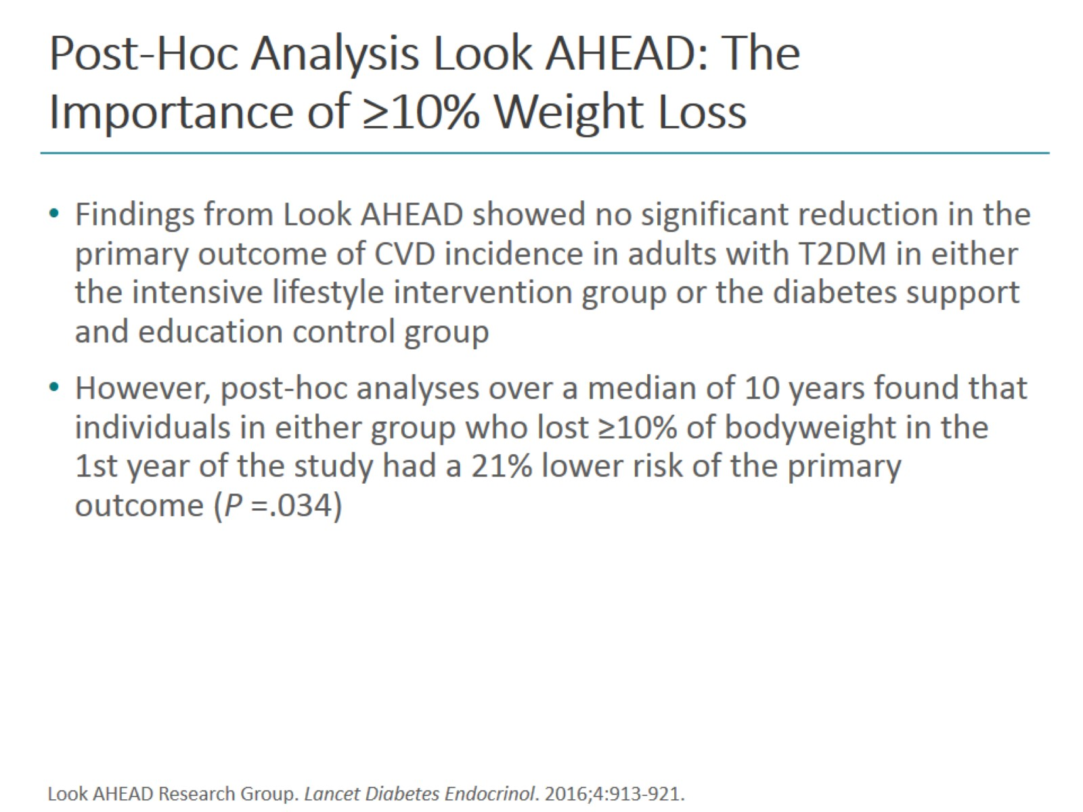
Post-Hoc Analysis Look AHEAD: The Importance of ≥10% Weight Loss

Slide 28
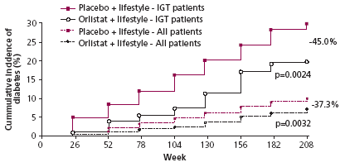
Tratando a obesidade ocorre redução da incidência de diabetes em 4 anos
Diabetes Care 2004;27:155-61

Slide 29
Efeito do orlistate sobre LDL
Estudo em obesos com hipercolesterolemia de 6 meses (n = 294)
Perda de peso categorial (%)
(%)
4
<0 0-2.5 2.5-5 5-7.5 7.5-10 >10
0
-4
-8
-12
-16
Orlistat
Placebo
-20
Muls E et al. for the ObelHyx Study Group. The effects of orlistat on weight and on serum lipids in obese patients with hypercholesterolemia:
a randomized, double-blind, placebo-controlled, multicentre study. Int J Obes Relat Metab Disord 2001; 25:1713-21

Slide 30
Tratamento da obesidade reduz incidência de diabetes ao longo de 160 semanas
Liraglutida 3,0 mg
Placebo
Seguimento sem medicação
Seguimento sem medicação
46
47
Participantes diagnosticados com DM2 (%)
26
31
160
172
Semana
n=
1472
1313
1204
1135
1060
977
910
863
830
799
776
504
n=
738
636
569
523
468
422
376
350
328
310
296
205
Full analysis set, The figure shows the cumulative probability of a diagnosis of T2DM over time that takes censoring into account, Numbers in the figure correspond to the accumulated number of diagnosed subjects, T2DM diagnosed according to ADA 2010 criteria,
ADA, American Diabetes Association; T2DM, type 2 diabetes mellitus
leRoux C, et al. Reduction in the risk of developing T2DM with liraglutide 3.0 mg in people with prediabetes from the SCALE Obesity and Prediabetes randomized, double-blind, placebo-controlled trial. Obesity Week 2015, 2–7 November 2015, Los Angeles, California, US.

Slide 31
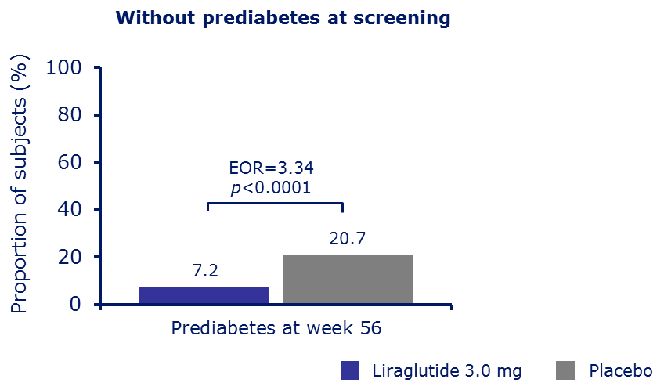
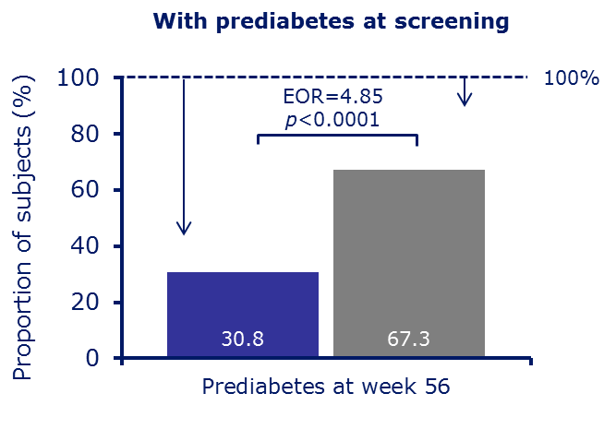
Tratando a obesidade:
- em normoglicêmico, reduz incidência de pré-diabetes
- em pré-diabéticos, aumenta retorno à normoglicemia
Pi-Sunyer X, et al. N Engl J Med. 2015;373:11-22

Slide 32
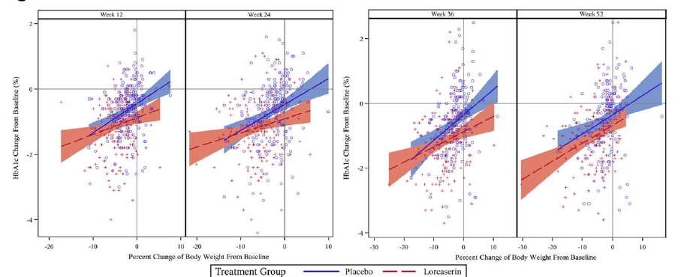
Lorcasserina e HbA_{1C}
Magkos F, et al. Effect of lorcaserin on glycemic parameters in patients with type 2 diabetes mellitus. Obesity, 2017;25:842-49
Notes:
C)
Regression analysis of observed HbA1c change (%) vs. percentage change in body weight at each visit by treatment group. HbA1c, glycated hemoglobin;
LOR, lorcaserin; PBO, placebo; SE, standard error.

Slide 33
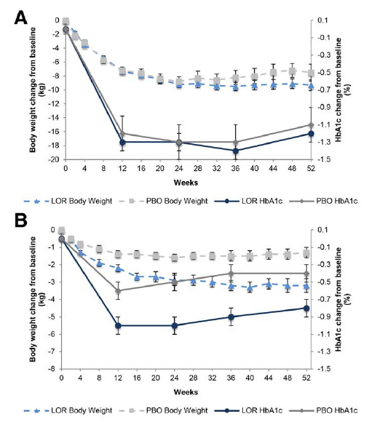
Lorcasserina e HbA_{1C} em pacientes com >5% e <5% de perda de peso
Magkos F, Nikonova E, Fain R, Zhou S, Ma T, Shanahan W. Effect of lorcaserin on glycemic parameters in patients with type 2 diabetes mellitus. Obesity, 2017 May;25(5):842-849.
Notes:
Figure 1 Changes in body weight and HbA1c in (A) Group 5% and (B) Group <5%.

Slide 34
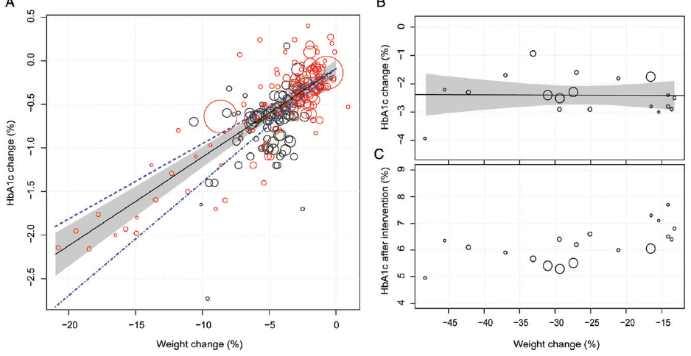
Efeito da redução de peso na HbA1C: 1 kg ~ 0,1%
Gummesson A, et al.
Effect of weight reduction on glycated haemoglobin in weight loss trials in patients with type 2 diabetes. Diabetes Obes Metab. 2017;19:1295-305

Slide 35
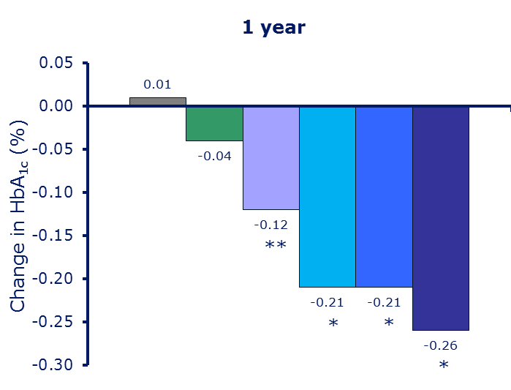
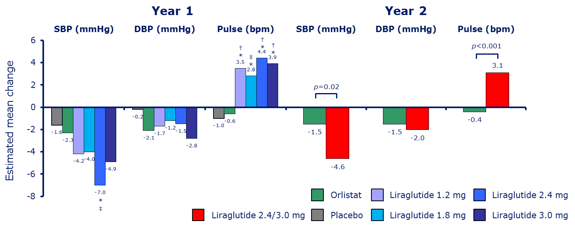
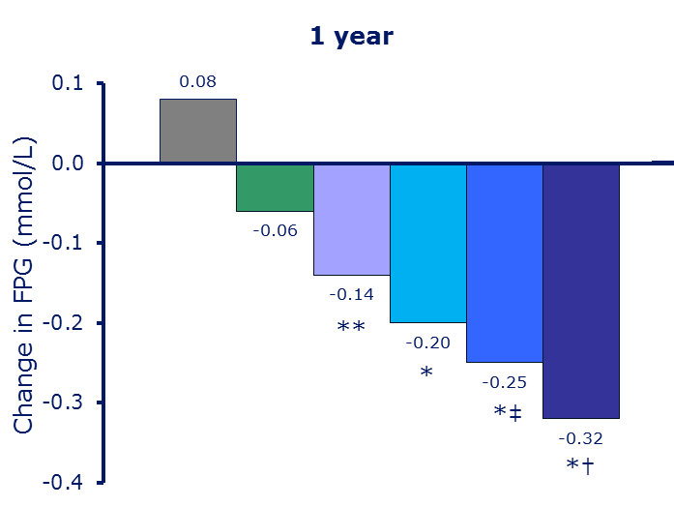
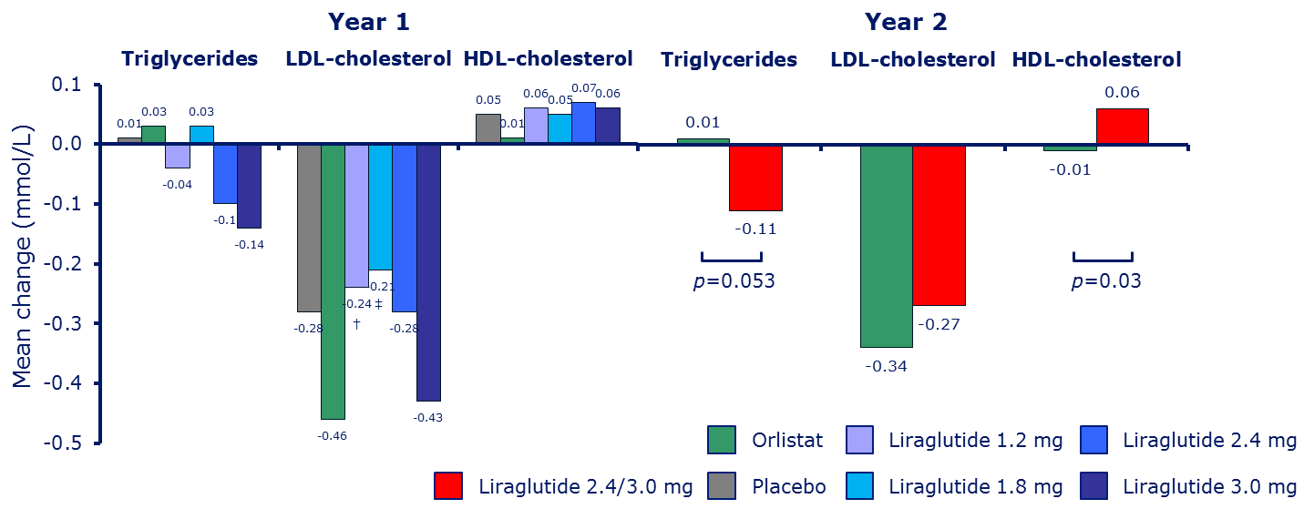
Tratamento da obesidade melhora pressão arterial, lípides, glicose e HbA1c
Astrup et al. Safety, tolerability
and sustained weight loss over 2 years with the once-daily human GLP-1 analog, liraglutide. Int J Obes (Lond). 2012;36:843–54.

Slide 36
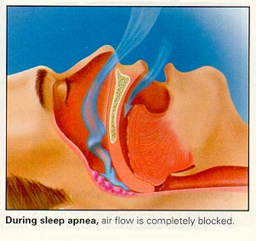
Apneia do sono
65-75% dos indivíduos com AOS são obesos (prevalência aumenta com a idade; em homens e mulheres pós-menopausa)
Roncos e sonolência diurna (7x mais risco de acidentes)
32% óbito em 9 anos se IAH>30
Sousa, A. G. P.; Cercato, C.; Mancini, M.C.; Halpern, A. Obesity and obstructive sleep apnea-hypopnea syndrome. Obesity Reviews, v. 9, p. 340-354, 2008.

Slide 37
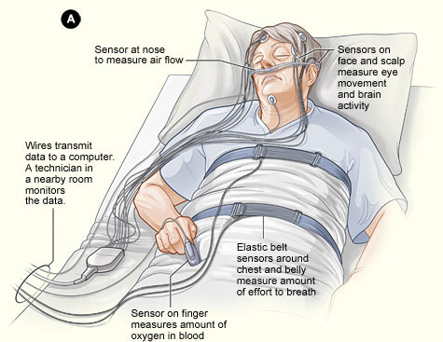
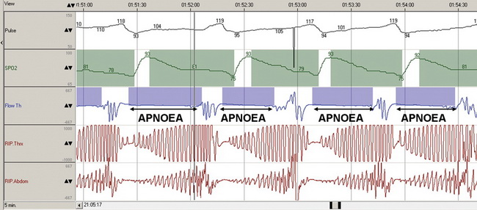
Polissonografia com apneias obstrutivas, dessaturação, aumento da FC
Sousa, A. G. P.; Cercato, C.; Mancini, M.C.; Halpern, A. Obesity and obstructive sleep apnea-hypopnea syndrome. Obesity Reviews, v. 9, p. 340-354, 2008.

Slide 38
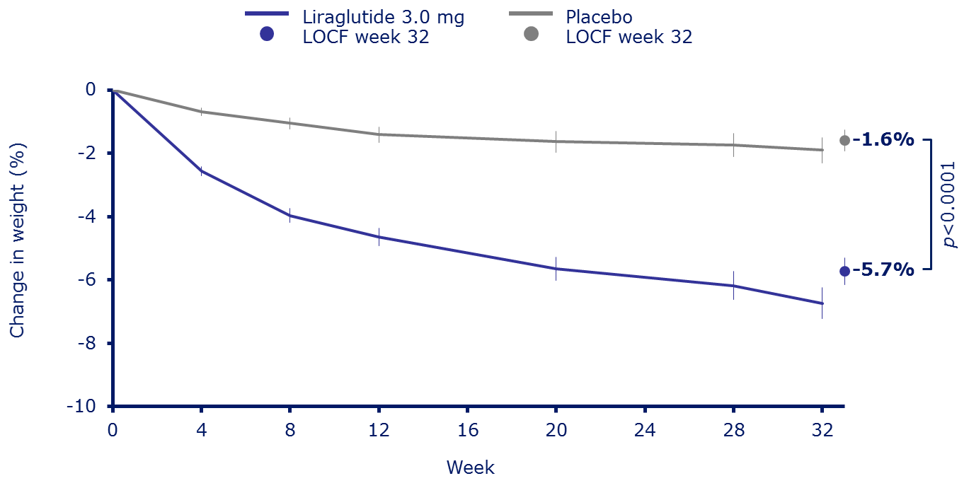
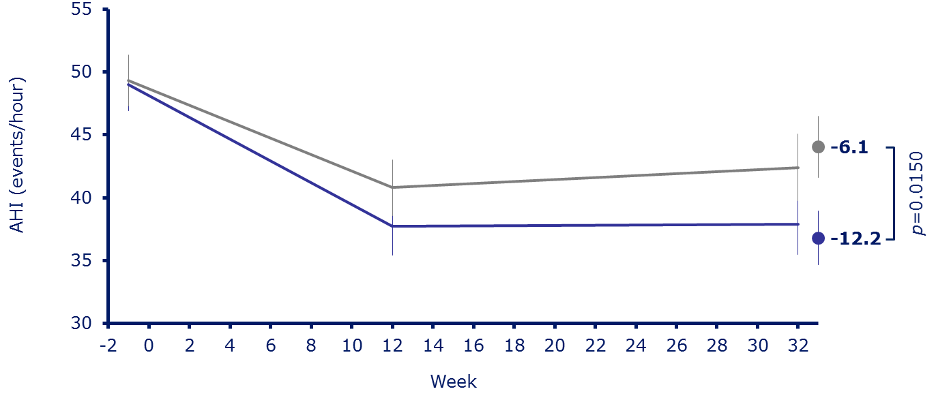
Perda de peso e redução do número de apneias em AOS moderada/grave por 32 semanas
Data are observed means ± standard error from the full analysis set. The LOCF value is shown at week 32.
LOCF; last observation carried forward
Zammit et al. Poster presented at Obesity Week November 2014 Presentation # T-2144-P

Slide 39
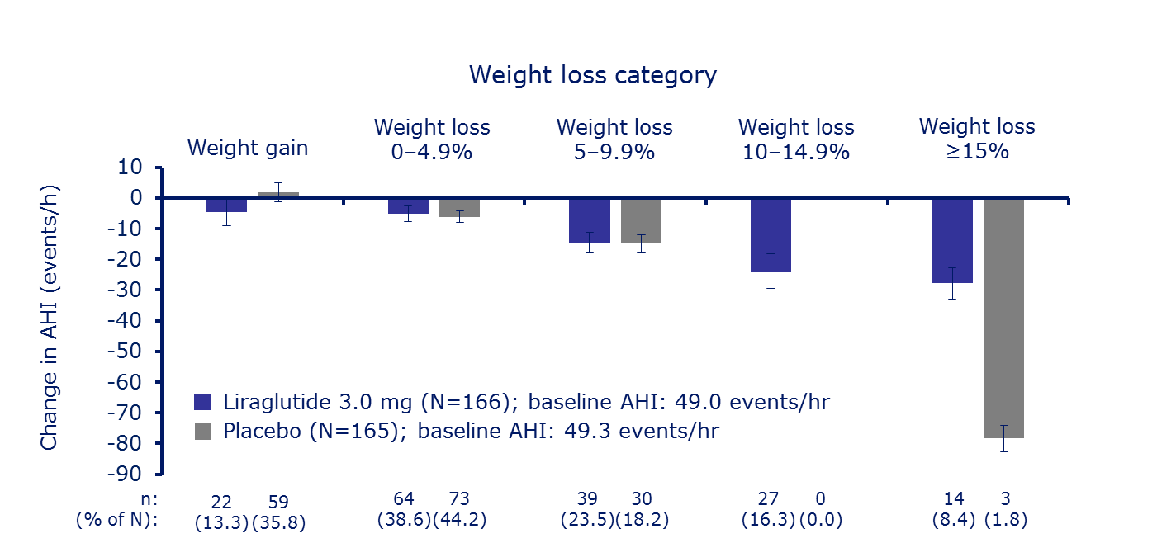
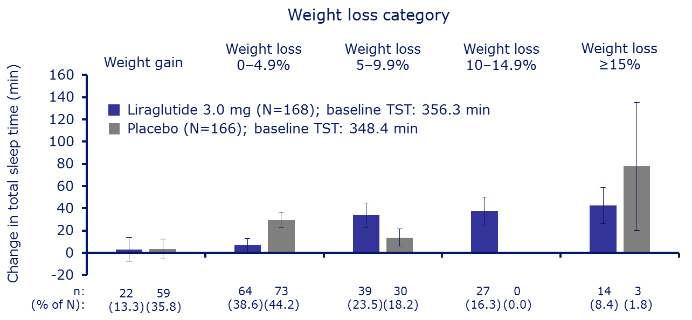
Mudança do IAH e do tempo de sono total por categoria de perda de peso
FAS LOCF. Figure is observed means (±SE). Weight gain or loss category represents the change in body weight (%) from baseline after 32 weeks of treatment. AHI, apnoea–hypopnoea index; FAS, full analysis set; LOCF, last observation carried forward;
N, number of subjects; n, number of subjects in a subgroup of N; SE, standard error
Zammit et al. Poster presented at Obesity Week November 2014 Presentation # T-2144-P
Notes:
Table 14.2.424 Change in apnoea-hypopnoea index (events/hour) by five weight change groups - summary -full analysis set
The placebo group ≥15% WL only contains 3 subjects (AHI change 70.1, 80.9, 84.1), and therefore an average value was not calculated for this group as there were too few measurements to calculate a meaningful mean valu
Test for significant effect of percentage change in body weight p-value: <0.0001.
This endpoint is analysed using an ANCOVA model with country and sex as fixed factors, percentage change in body weight, the baseline value, baseline BMI, and baseline age as covariates.
Please note that the treatment effect is not included in the ANCOVA model. Thus, the analysis is based on pooled data.
ANCOVA, analysis of covariance; BMI, body mass index.
e.

Slide 40
Risco de asma aumenta com o IMC
Nurses’ Health Study II, n=85.911
4
3
P <0,001
RR de asma
2
1
0
<20
20-22,4
22,5-24,9
25-27,4
27,5-29,9
>30
IMC (kg/m²)
Camargo Jr., et al. Arch Intern Med 1999; 159: 2582

Slide 41
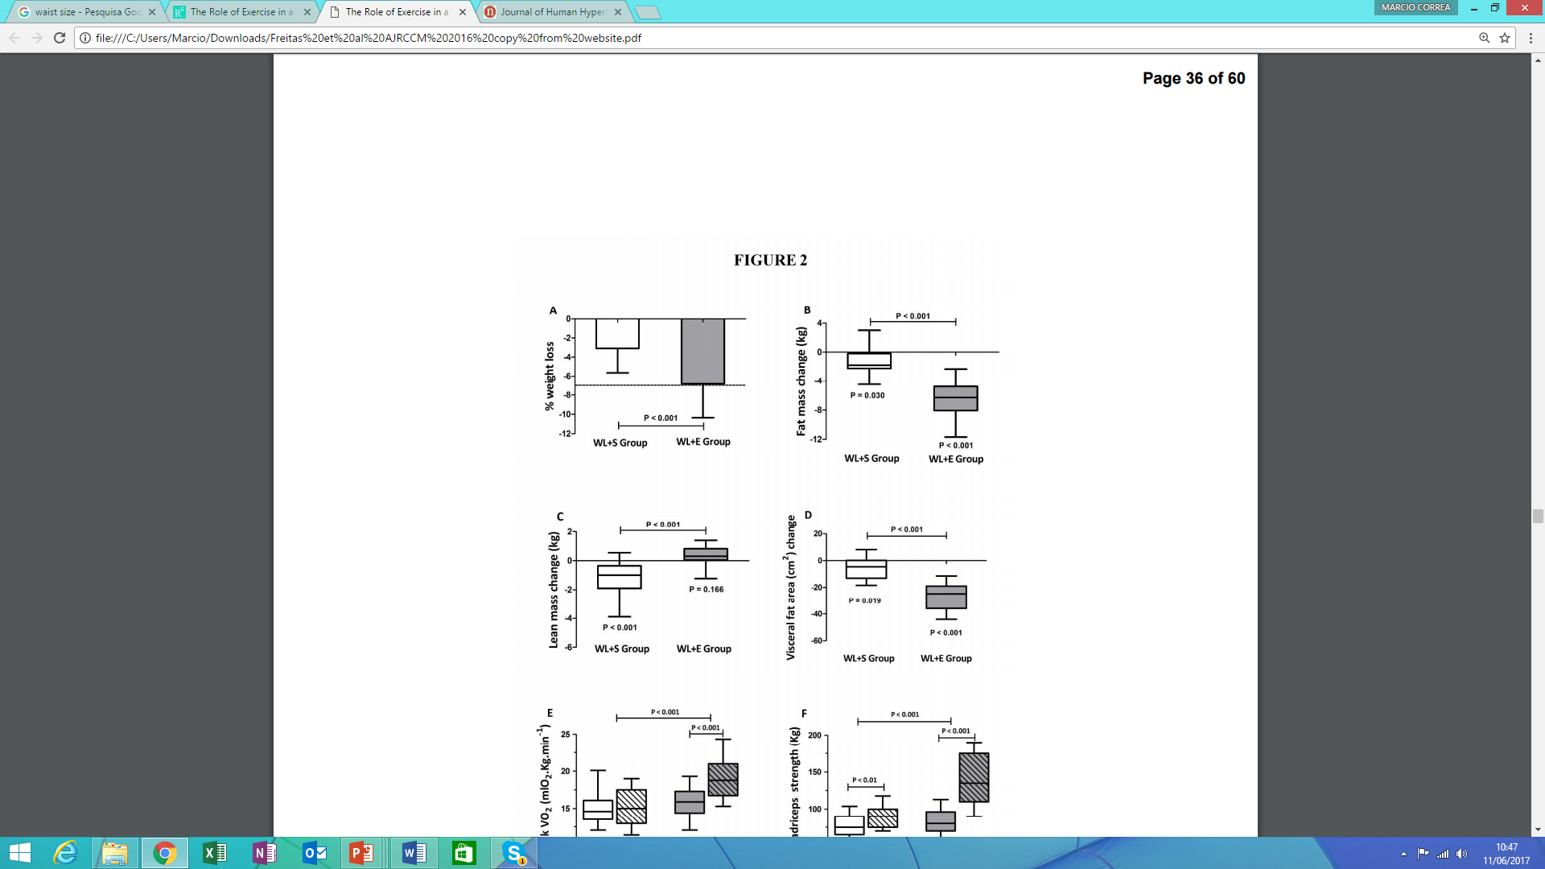
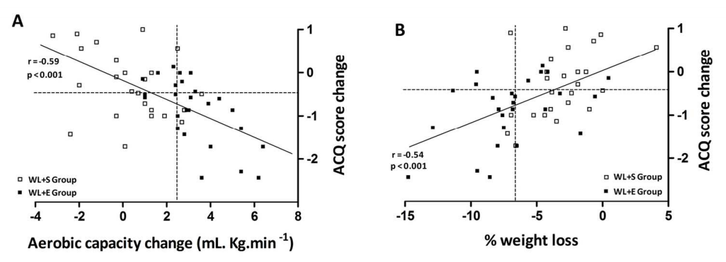
Perda de peso (+/- exercício): aumento da capacidade aeróbica e melhora da asma
Asthma Control Questionnaire (ACQ)
Freitas PD, et al. The role of exercise
in a weight-loss program on clinical control in obese adults with asthma: a randomized controlled trial. Am J Respir Crit Care Med. 2017;195:32-42.
Notes:
Changes over time in the percentage of weight-loss (A), fat mass (B), lean mass (C), visceral fat area (D). The data are presented as the means (SD), unpaired t-test (graph A), or medians (25th-75th percentiles), ANOVA (graphs B-F) After 3 months of the intervention. Correlations between changes in Asthma Control Questionnaire (ACQ) scores and changes in aerobic capacity (A) and the percentage of weight-loss (B) during follow-up. Pearson correlation Regardless of the treatment

Slide 42
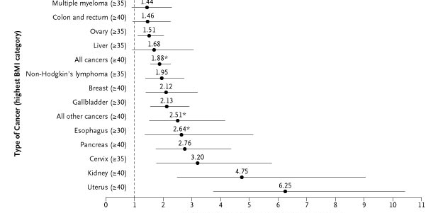
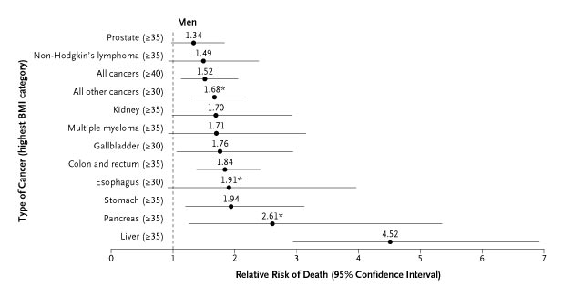
Risco relativo de morte por câncer
Homens Mulheres
Calle et al. Overweight, obesity, and mortality from cancer in a prospectively studied cohort of U.S. adults. N Engl J Med. 2003;348(17):1625

Slide 43
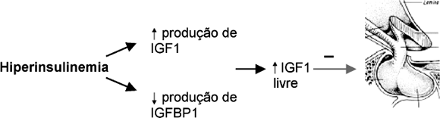
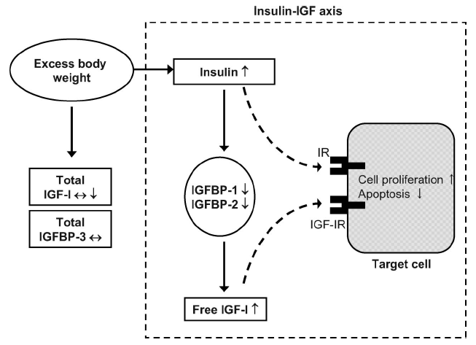
Aumento de IGF-1 livre e de insulina na obesidade = aumento de neoplasias
Rehenan AG, et al. Obesity and cancer: pathophysiological and biological mechanisms. Arch Physiol Biochem. 2008;114:71-83
Lordelo R, Mancini MC, et al. Eixos hormonais na obesidade: causa ou efeito? Arq Bras Endocrinol Metab 2007;51:343-75

Slide 44
Aumento de citocinas relacionadas à função de células NK após perda de peso
N=28; IMC pré: 49,5 + 7,1; pós: 36,6 + 6,2 kg/m²
1000
p=0,01
1400
p= 0,0003
800
1000
600
pg/mL
pg/mL
400
600
200
200
0
0
pré
6 meses
pré
6 meses
IFN-γ
IL-18
Moulin de Moraes, CM.
Avaliação de aspectos da resposta imune de pacientes com obesidade grau III antes e após cirurgia bariátrica. Tese, Doutorado, FMUSP, 2008.

Slide 45
Restauração de atividade citotóxica de células NK após perda de eso
80
p <0,01
70
60
50
% lise
40
30
20
10
0
pré
6 meses
razão células NK: célula K562 = 40:1
Moulin de Moraes, CM.
Avaliação de aspectos da resposta imune de pacientes com obesidade grau III antes e após cirurgia bariátrica. Tese, Doutorado, FMUSP, 2008.

Slide 46
Outros mecanismos fisiopatológicos que ligam obesidade e carcinogênese
Esteróides sexuais elevados e globulina ligadora de hormônios sexuais reduzida
Adipocitocinas (leptina, adiponectina)
Citocinas inflamatórias relacionadas à obesidade (TNF-alfa)
Xenobióticos
Fatores mecânicos
Rehenan AG, et al. Obesity and cancer: pathophysiological and biological mechanisms. Arch Physiol Biochem. 2008;114:71-83
Lordelo R, Mancini MC, et al. Eixos hormonais na obesidade: causa ou efeito? Arq Bras Endocrinol Metab 2007;51:343-75

Slide 47
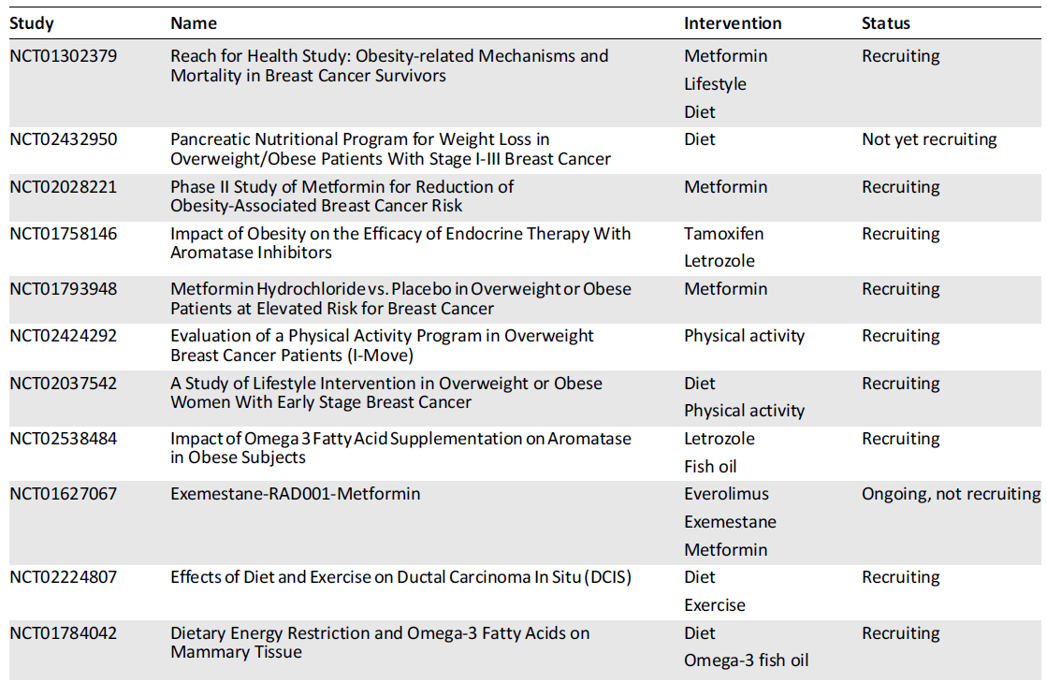
Estudos de intervenção na obesidade para prevenir incidência/recorrência de neoplasia
www.clinicaltrials.gov

Slide 48
Mensagens Principais
A obesidade é uma doença crônica complexa, multifatorial, progressiva e recorrente e de prevalência crescente
A obesidade é causadora e aumenta a gravidade de várias outras doenças, entre elas o diabetes tipo 2, a hipertensão e a dislipidemia
Deve-se diagnosticar o grau de excesso de peso e tratar ou encaminhar para tratamento:
  O tratamento da obesidade reduz a incidência de suas complicações
  O tratamento melhora as doenças associadas
Não encaminhar para tratamento/não tratar da obesidade expõe o paciente às doenças associadas:
  Aumenta o custo com medicamentos para doenças comuns (diabetes, hipertensão)
  Reduz a expectativa de vida

Slide 49
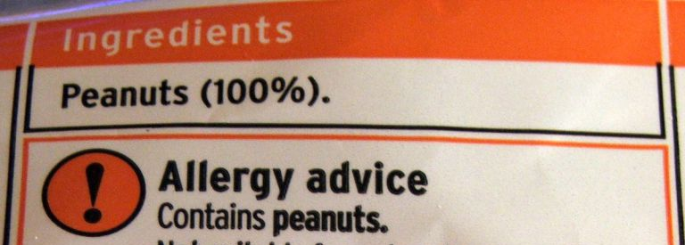



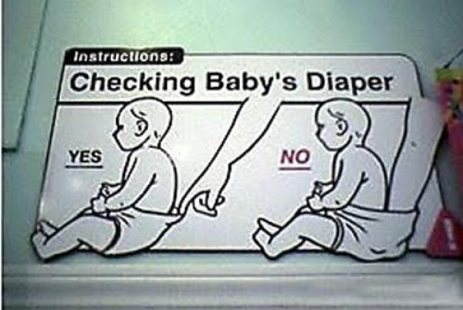
Algumas situações são óbvias...

Slide 50
O tratamento mais coerente das complicações (“comorbidades”)
É TRATAR A OBESIDADE!

Slide 51
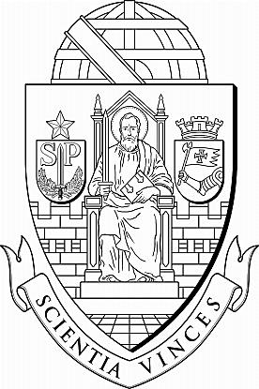



Grupo de Obesidade e Síndrome Metabólica
Disciplina de Endocrinologia e Metabologia do HC-FMUSP
Endocrinologistas:
Marcio Mancini
Cintia Cercato
Maria Edna de Melo
Lucas Tadeu Moura
Equipe cirúrgica:
Marco Aurélio Santo
Denis Pajecki
Paulo Engler
Daniel Riccioppo
Psicólogas:
M. Lúcia Livramento
Paula Vieira
Nutricionista:
Sonia Trecco
Pós-graduandos:
Bruno Halpern
Paula Waki
Ariana Fernandes
Paula Fábrega
Claudia Brito
Andressa Heimbecher
Psiquiatras:
Adriano Segal
Débora K. Kussunoki
@drmarciomancini
marcio.mancini@hc.fm.usp.br
Notes:
51

